Slide 1
Ministério da Saúde
Secretaria de Vigilância em Saúde
Departamento de Vigilância, Prevenção e Controle das IST, do HIV/AIDS e das Hepatites Virais
A Contribuição da Vigilância em Saúde para o Enfrentamento da Sífilis na Atenção Primária
Itana Miranda dos Santos DIAHV/SVS/MS
Tocantins, 21 de fevereiro de 2017

Slide 2
Panorama da sífilis no Brasil e nas Unidades da Federação
Agenda de Ações Estratégicas para Redução da Sífilis Congênita no Brasil
Ações realizadas
Xxxxxxxxxxx
xxxxxxxx

Slide 3
Panorama da sífilis no Brasil e nas Unidades da Federação
Agenda de Ações Estratégicas para Redução da Sífilis Congênita no Brasil
Ações realizadas
Xxxxxxxxxxx
xxxxxxxx

Slide 4
Sífilis no Brasil
FONTE: MS/SVS/Sistema de Informação de Agravos de Notificação
NOTAS: (1) Casos notificados no Sinan até 30/06/2016. (2) Sífilis adquirida em maiores de 12 anos e sífilis congênita em menores de um ano. (3) Taxas de sífilis adquirida por 100.000 habitantes; e taxas de sífilis em gestantes e sífilis congênita por 1.000 nascidos vivos.

Slide 5
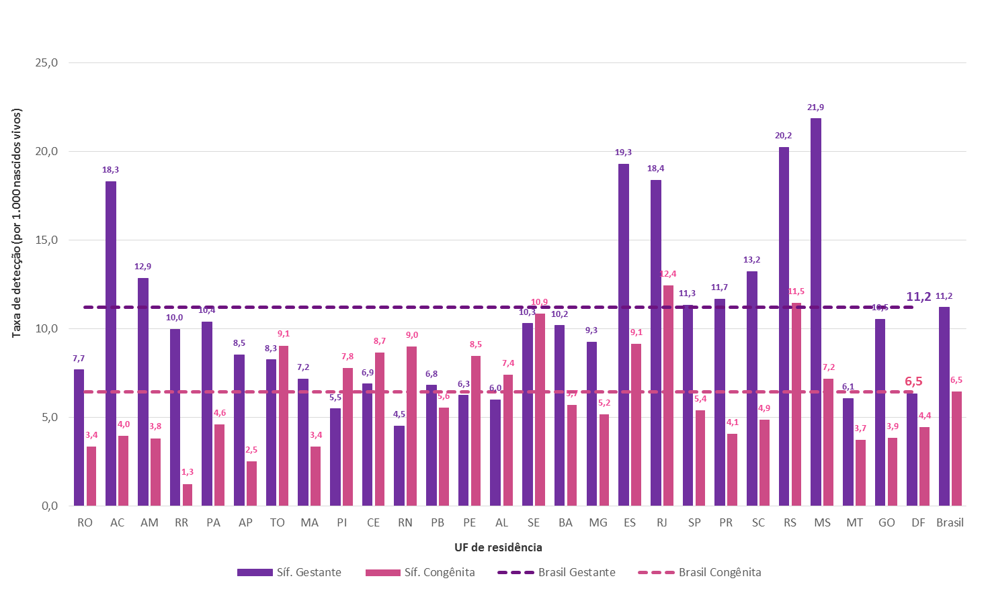
Taxa de detecção de sífilis em gestantes e taxa de incidência de sífilis congênita em menores de 1 ano (por 1.000 nascidos vivos) segundo UF de residência.
Brasil, 2015.
FONTE: MS/SVS/Sistema de Informação de Agravos de Notificação
NOTAS: (1) Sífilis congênita em menores de um ano. (2) Taxas de sífilis em gestantes e sífilis congênita por 1.000 nascidos vivos.

Slide 6
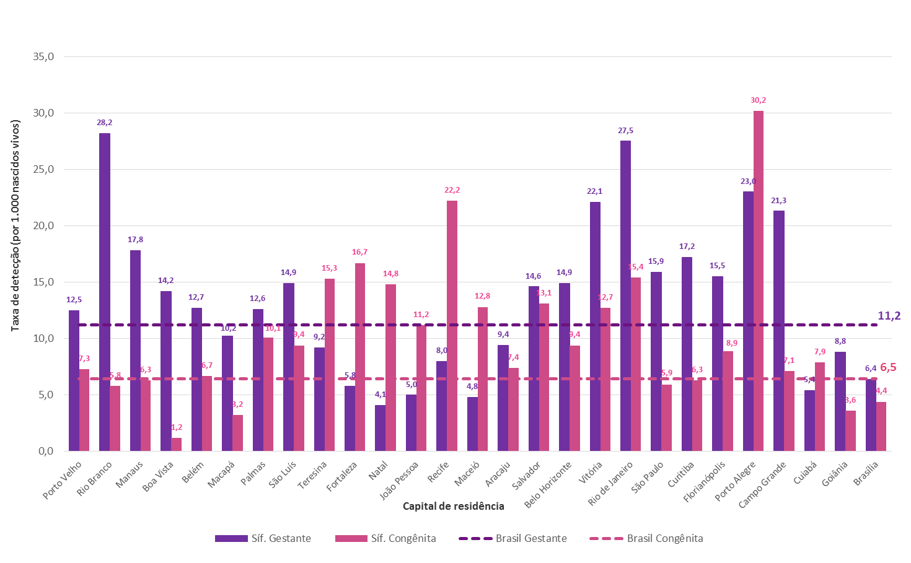
Taxa de detecção de sífilis em gestantes e taxa de incidência de sífilis congênita em menores de 1 ano (por 1.000 nascidos vivos) segundo capital de residência.
Brasil, 2015.
FONTE: MS/SVS/Sistema de Informação de Agravos de Notificação
NOTAS: (1) Sífilis congênita em menores de um ano. (2) Taxas de sífilis em gestantes e sífilis congênita por 1.000 nascidos vivos.

Slide 7
Percentual dos casos de sífilis em gestantes, segundo idade gestacional e região de residência. Brasil, 2015.
FONTE: MS/SVS/Sistema de Informação de Agravos de Notificação
NOTAS: (1) Casos notificados no Sinan até 30/06/2016..

Slide 8
Percentual dos casos de sífilis congênita, segundo informação sobre tratamento do parceiro da mãe e ano do diagnóstico. Brasil, 2007 a 2015.
FONTE: MS/SVS/Sistema de Informação de Agravos de Notificação
NOTAS: (1) Casos notificados no Sinan até 30/06/2016.

Slide 9
Percentual dos casos de sífilis congênita, segundo realização de pré-natal e ano do diagnóstico. Brasil, 2007 a 2015.
FONTE: MS/SVS/Sistema de Informação de Agravos de Notificação
NOTAS: (1) Casos notificados no Sinan até 30/06/2016.

Slide 10
Taxa de mortalidade por Sífilis Congênita 2015
FONTE: MS/SVS/Sistema de Informação de Agravos de Notificação
NOTAS: (1) Mortalidade por sífilis congênita em menores de um ano. (2) Taxas de mortalidade por sífilis congênita por 100.000 nascidos vivos.

Slide 11
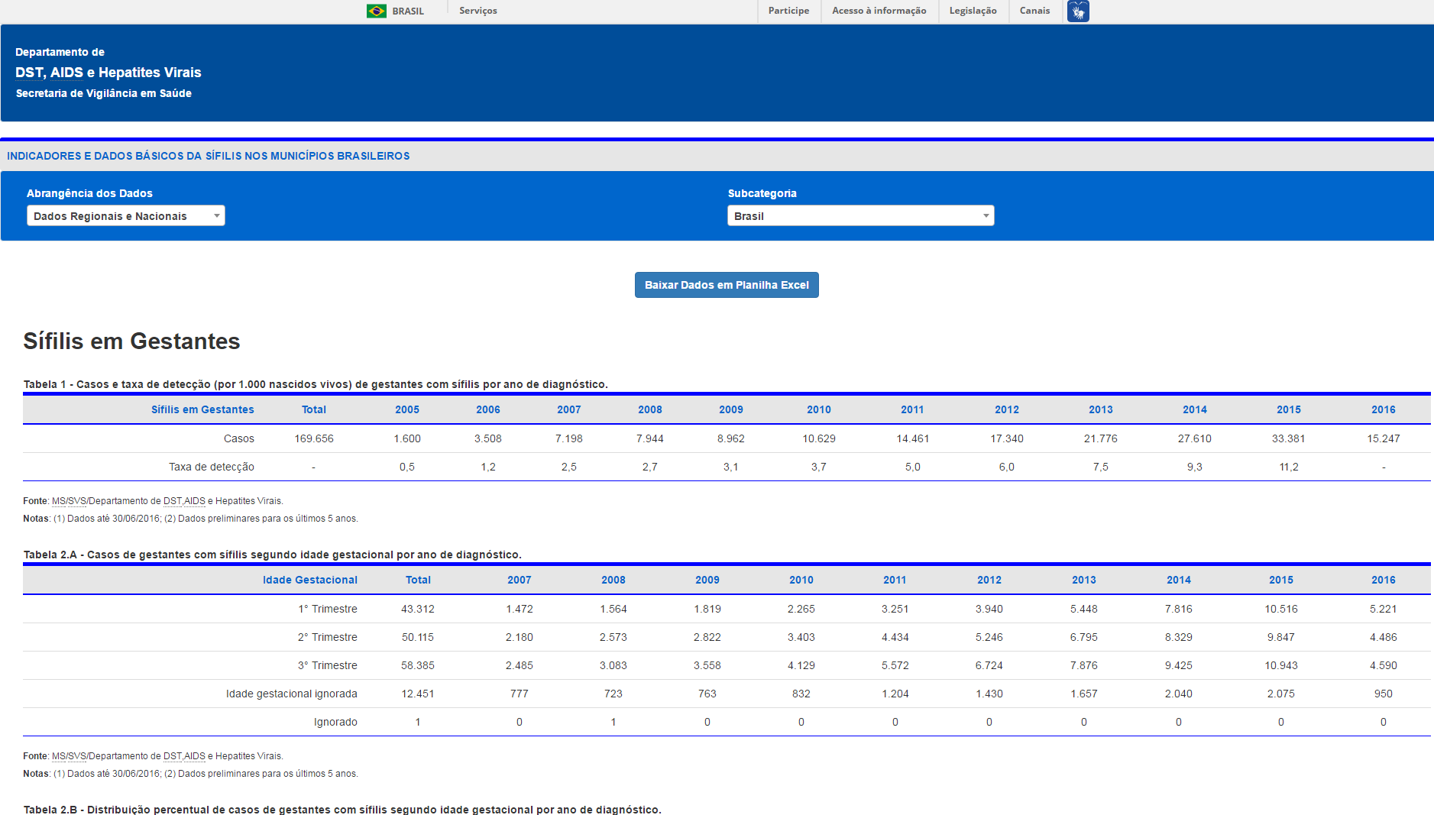
Indicadores e dados básicos de sífilis em gestantes e sífilis congênita dos 5.570 municípios
Nacionais
Regionais
Estaduais
Municipais
http://indicadoressifilis.aids.gov.br/
Notes:
LANÇAMENTO EM OUTUBRO DE 2016

Slide 12
Panorama da sífilis no Brasil e nas Unidades da Federação
Agenda de Ações Estratégicas para Redução da Sífilis Congênita no Brasil
Ações realizadas
Xxxxxxxxxxx
xxxxxxxx

Slide 13
Agenda de Ações Estratégicas para Redução da Sífilis Congênita no Brasil
Trabalho coletivo - articulação do Ministério da Saúde com parcerias;
Implementação - coordenada pelo DIAHV/SVS/MS;
Caráter dinâmico, passível de alterações, complementações e atualizações;
Prazo de execução: 15 de outubro de 2016 a 21 de outubro de 2017;
O andamento das ações será acompanhado por meio reuniões e relatórios (bimestrais) das áreas do Ministério da Saúde;
As reuniões ampliadas com as parcerias externas estão previstas para maio e setembro de 2017.

Slide 14
Objetivo Geral da Agenda
Reduzir a Sífilis Congênita no Brasil

Slide 15
Objetivos Específicos da Agenda
Captação precoce da gestante no pré-natal
Pré-natal do parceiro
Ações de Comunicação em Saúde
Certificação da Eliminação da Transmissão Vertical nos municípios
Ampliação de diagnóstico e tratamento das gestantes e parcerias sexuais
Administração de penicilina benzatina na Atenção Básica
Fortalecimento de ações conjuntas de gestores profissionais de saúde e comunidade
Ações de Educação Permanente em Saúde
Vigilância Epidemiológica e Comitês de Transmissão Vertical

Slide 16

Eixos de Atuação da Agenda
Certificação da Eliminação da Transmissão Vertical de HIV e/ou Sífilis
Educação Permanente em Saúde
Qualificação de Informações Estratégicas
Fortalecimento da parceria do MS com outros atores
Ampliação dos Comitês de Investigação de Transmissão vertical de HIV e Sífilis
Comunicação
em Saúde
Fonte: DDAHV/SVS/MS, 2016
http://www.aids.gov.br/sites/default/files/anexos/publicacao/2016/59215/agenda_de_acoes_estrategicas_pdf_14626.pdf

Slide 17
Articulação Interna para Agenda
Ministério da Saúde
DST/Aids/HV
Atenção Básica
Saúde do Homem
Saúde das Mulheres
Saúde da Criança
Saúde dos Adolescentes e dos Jovens
Sesai
Assistência Farmacêutica
ANS
Anvisa

Slide 18
Parcerias externas da Agenda
Ministério da Saúde
Conasems
Opas
Associações de classe
Sociedades de classe
Conselhos de classe
ONG
Conass

Slide 19
Panorama da sífilis no Brasil e nas Unidades da Federação
Agenda de Ações Estratégicas para Redução da Sífilis Congênita no Brasil
Ações realizadas
Xxxxxxxxxxx
xxxxxxxx

Slide 21
Capilaridade dos testes rápidos
SISLOGLAB implantado em 2014 (Ofício Circular nº.102/2014)
Necessidade de obtenção das informações sobre:
  Real utilização dos testes para prestação de contas sobre as aquisições realizadas pelo DIAHV
  Planejamento de novas aquisições com base nos dados de utilização apontados
  Cobertura dos testes pelo Brasil
  Testes inválidos para reposição
  Perdas de testes
  Ampliação da testagem

Slide 22
Capilaridade dos testes rápidos 2016
*
54% do total de municípios existentes
6% de aumento de municípios cadastrados em 2016
* Fonte: IBGE 2016

Slide 23
Municípios vinculados por estado
**
*
* MG trabalha apenas com regionais na distribuição de TR
** DF não possui municípios
Menos de 65% dos municípios cadastrados
Mais de 100% dos municípios cadastrados. Provável erro de cadastro

Slide 24
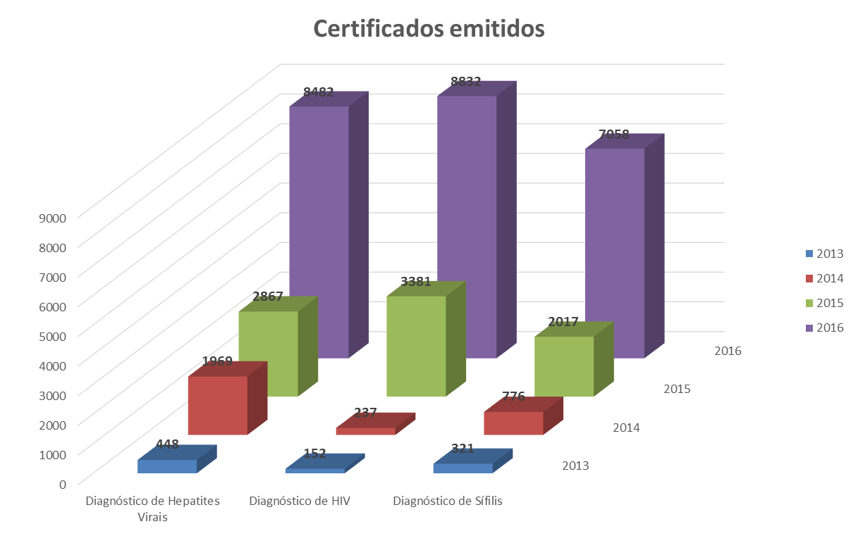
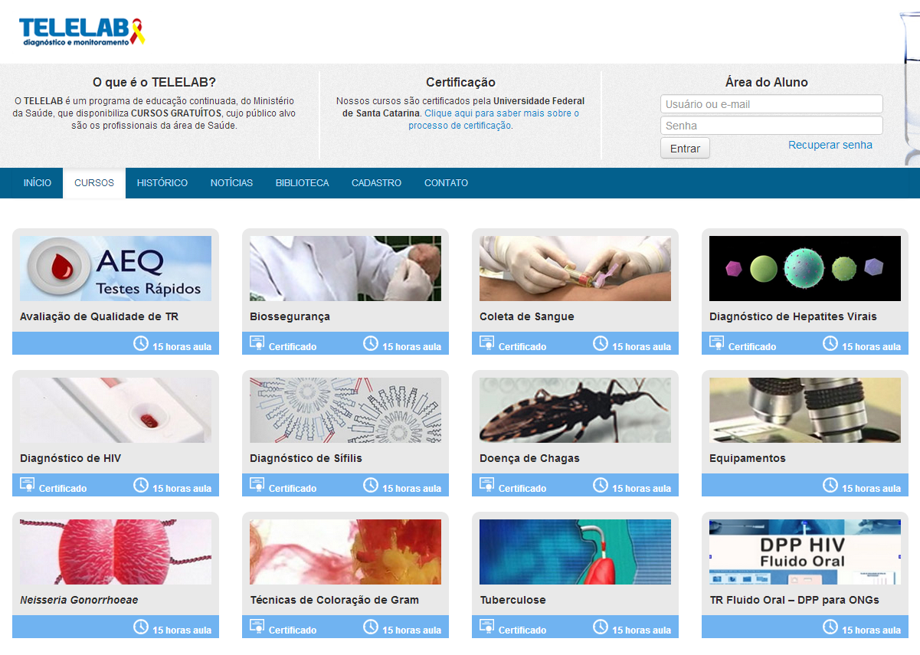
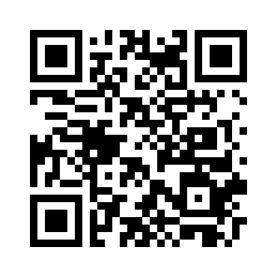
Capacitação a distância para testagem rápida de HIV, sífilis, hepatite B e C
Programa do Ministério da Saúde
telelab.aids.gov.br
Certificado pela Universidade Federal de Santa Catarina
Notes:
O TELELAB é um programa de educação continuada, do Ministério da Saúde, que disponibiliza CURSOS GRATUITOS, cujo público alvo são os profissionais da área de Saúde.
Você já pode acessar todos os cursos do TELELAB, entretanto, a certificação é opcional e gratuíta. Para ter direito a ela, é necessário realizar um cadastro em nosso site.
Ao completar qualquer curso oferecido pelo TELELAB, você estará apto a fazer uma avaliação, composta por 10 questões de múltipla escolha, e, caso sua nota seja igual ou superior a 7, você receberá um certificado de participação. Não existe limite de tentativas para a avaliação.

Slide 25
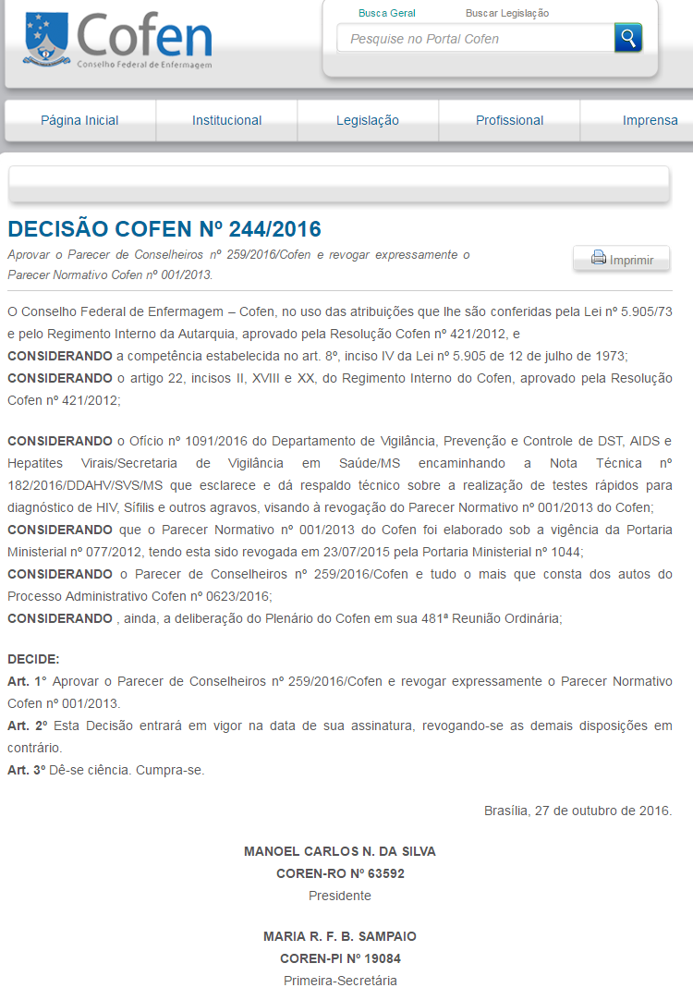
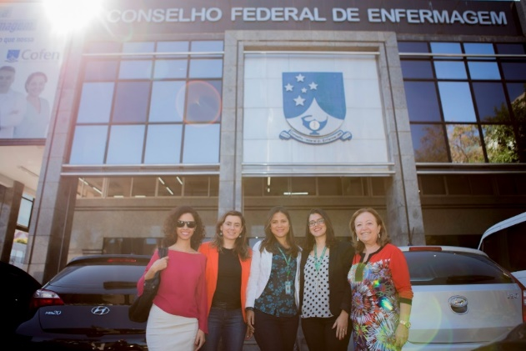
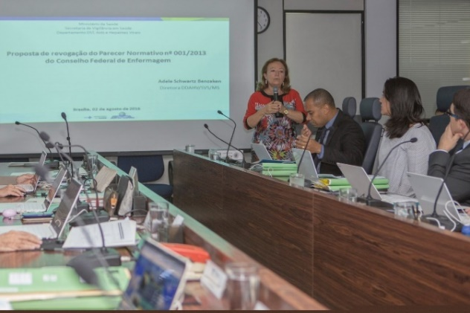
Conselho Federal de Enfermagem aprovou realização de teste rápido por profissionais de nível médio – 29/09/2016
Os testes rápidos de triagem poderão ser feitos também por técnicos e auxiliares, sob supervisão de enfermeiro.

Slide 26
Uso da penicilina na Atenção Básica
Programa de Melhoria do Acesso e da Qualidade na Atenção Básica (PMAQ-AB)
Fonte: Avaliação externa PMAQ 2 º Ciclo
Notes:
O principal objetivo do PMAQ-AB é induzir a ampliação do acesso e a melhoria da qualidade da Atenção Básica, permitindo maior transparência e efetividade das ações governamentais direcionadas à Atenção Básica.
1º Ciclo (2011/2012) – 71,3% - 17.500 ESF
2º Ciclo (2013/2014) – 93,5% - 30.500 ESF
O PMAQ-AB tem como objetivo incentivar os gestores e as equipes a melhorar a qualidade dos serviços de saúde oferecidos aos cidadãos do território. Para isso, propõe um conjunto de estratégias de qualificação, acompanhamento e avaliação do trabalho das equipes de saúde.
O programa eleva o repasse de recursos do incentivo federal para os municípios participantes que atingirem melhora no padrão de qualidade no atendimento. O programa foi lançado em 2011 e agora, em 2015, inicia seu 3º ciclo com a participação de todas as equipes de saúde da Atenção Básica (Saúde da Família e Parametrizada), incluindo as equipes de Saúde Bucal, Núcleos de Apoio à Saúde da Família e Centros de Especialidades Odontológicas que se encontrem em conformidade com a PNAB.

Slide 27
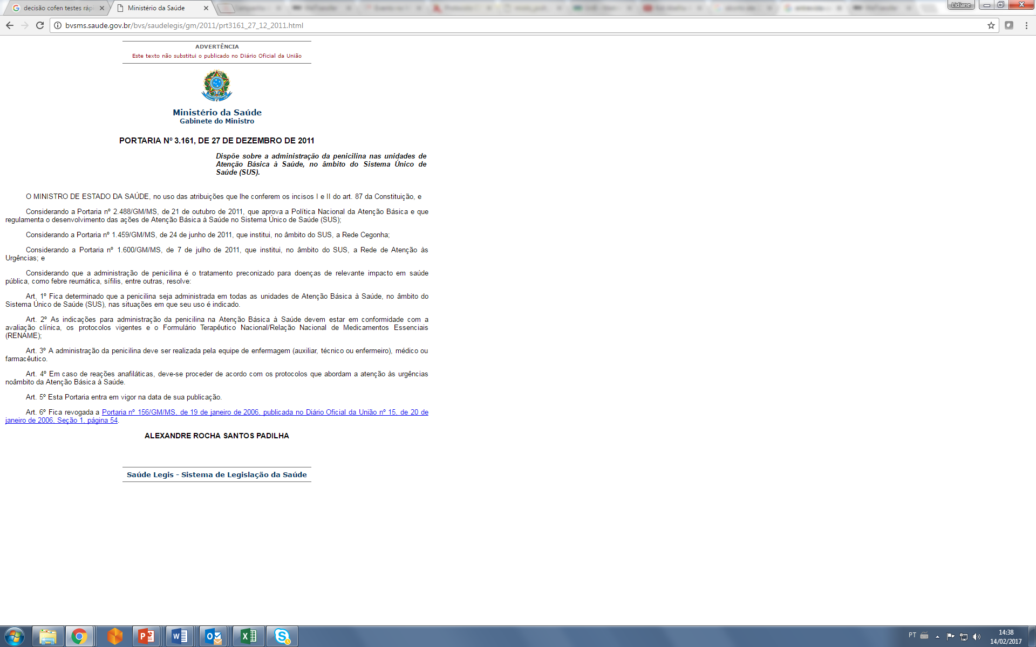
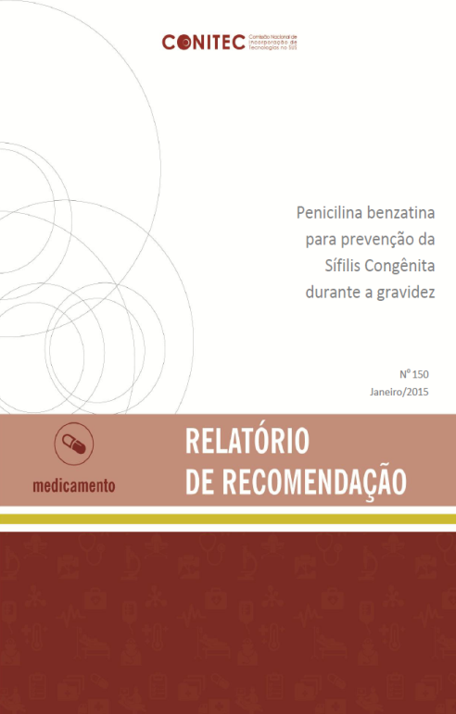
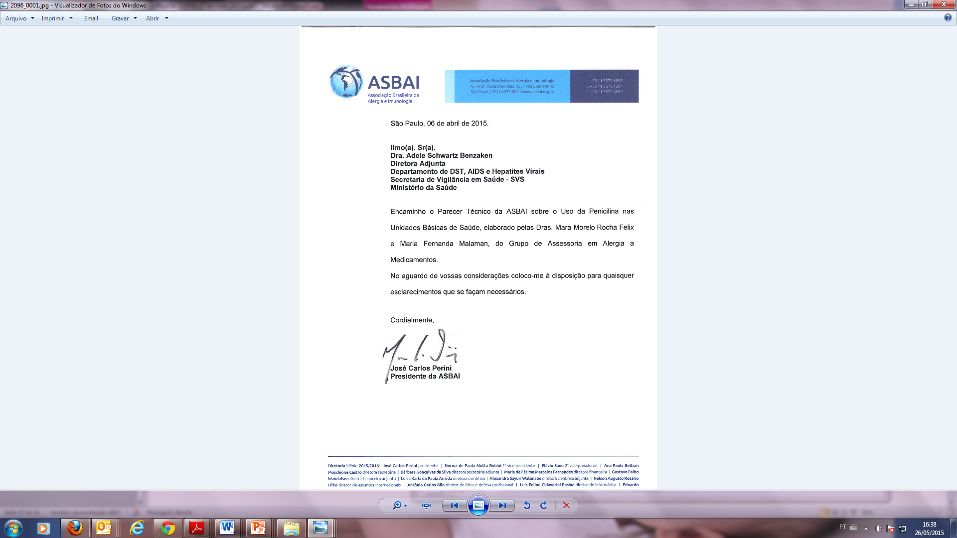
Uso da penicilina na Atenção Básica

Slide 28
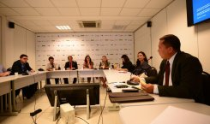
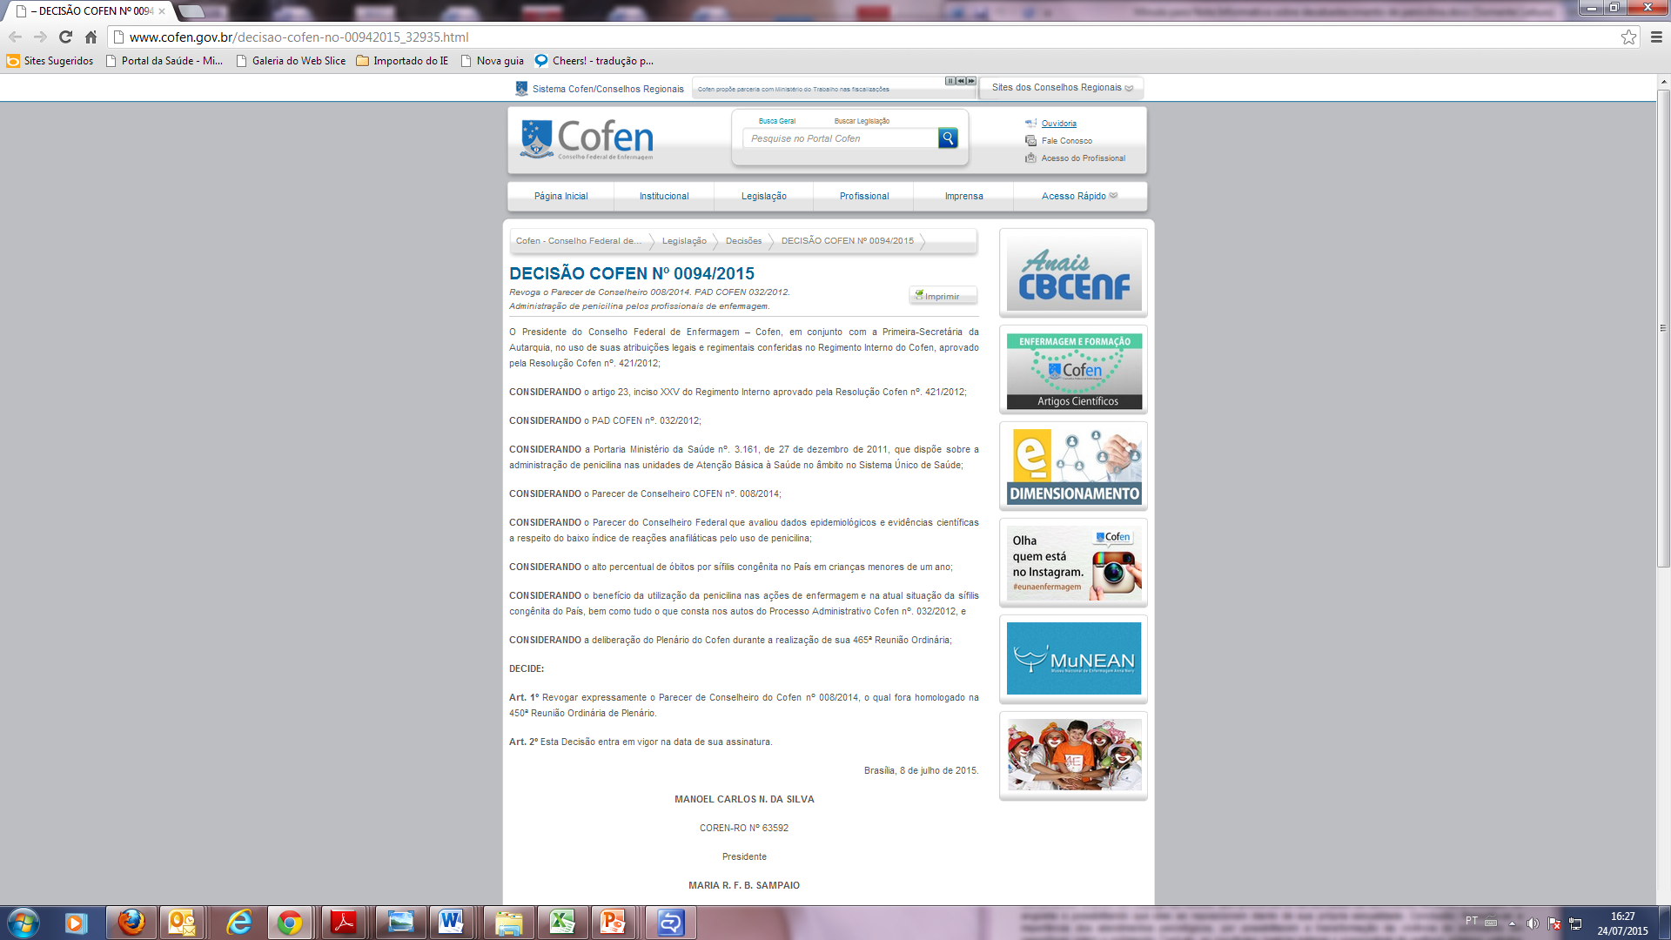
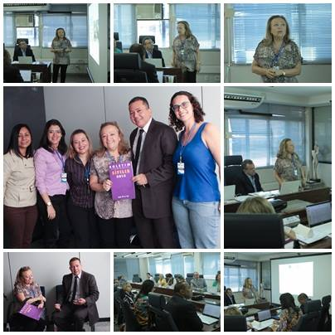
Uso da penicilina na atenção básica– Parceria com o Cofen
Revoga o Parecer Cofen/2014 e amplia a administração de penicilina na Atenção Básica pela equipe de enfermagem
Notes:
Considerando a comprovada eficácia e segurança de uso deste medicamento na prevenção da Sífilis Congênita.
Essas iniciativas fazem parte do enfrentamento da sífilis congênita, e considera a administração da penicilina benzatina, como a única forma segura e eficaz de prevenção da transmissão vertical da sífilis
Parecer Cofen – que recomenda a administração de penicilina por profissionais de enfermagem somente nas UBS que disponha de materiais, equipamentos e medicamentos de urgência e emergência (kits de emergência).
Foi aprovada a revogação do parecer, por unanimidade, em plenária do Cofen no dia 27 de maio. Aguardando publicação!!
Parecer do Cofen nº 008/2014, que limitava a administração de penicilina somente às unidades básicas de saúde, que dispusesse minimamente de materiais, equipamentos e medicamentos de urgência e emergência.

Slide 29
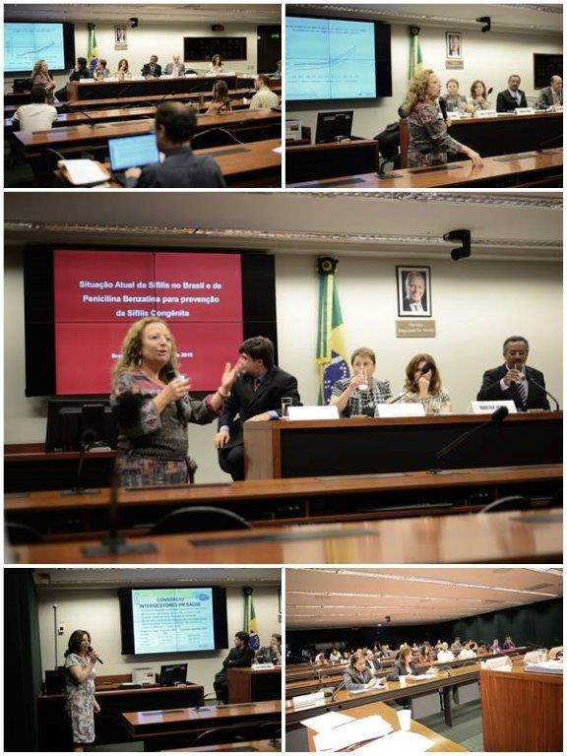
Audiência Pública sobre o desabastecimento de penicilina em setembro/2015 na Câmara do Deputados
Deputados Federais;
Departamento de DST, Aids e Hepatites Virais/SVS/MS;
Vice-Presidência de Inovação da Eurofarma;
Departamento de Assistência Farmacêutica/SCTIE/MS;
Sociedade Brasileira de Infectologia;
Conselho Federal de Enfermagem;
Conselho Federal de Farmácia.
Notes:
Comissão da Seguridade Social e Família

Slide 30
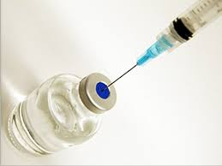
Compra emergencial de penicilina benzatina e cristalina
Desabastecimento de penicilina benzatina (I)
2015/2016
2.700.000 frascos-ampola (FA) de penicilina benzatina 1.200.000 UI, sendo distribuído a todos os estados (3 parcelas), com priorização de gestantes e parcerias sexuais;
2017
Penicilina Cristalina- 230.000 FA em processo de compra emergencial e previsão de distribuição para os estados em março/2017.

Slide 31
Ampliação dos Comitês de Investigação de
Transmissão Vertical de HIV/Sífilis
2016/2017 - Videoconferências com estados e municípios para apoio à criação e implementação dos comitês.
Atuação técnica, sigilosa, não punitiva, com função educativa;
Composição (Vigilância, Assistência, Conselhos, Sociedades, Ministério Público, Academia, Movimentos Sociais e Convidados “ad hoc”);
Critérios de seleção dos casos a serem investigados: aborto, natimorto e óbito por sífilis, casos de sífilis congênita em < 2 anos de idade.
http://www.aids.gov.br/sites/default/files/anexos/publicacao/2014/56592/tv_2_pdf_18693.pdf
Notes:
Incentivar - Ampliação dos Comitês de Investigação de Transmissão Vertical de HIV/Sífilis, visando a identificar as possíveis falhas e subsidiar medidas de intervenções nos municípios;
Estados
sim
3
não
13
em implantação
7
não respondeu
4
Municípios
sim
7
não
11
em implantação
2
não respondeu
7
Ter natureza interinstitucional, intrainstitucional e multiprofissional;
Ser instituídos por Portaria estadual e/ou municipal - legitimação dos seus membros;
Ser liderados pela Coordenação Estadual e/ou municipal dos programas de DST, HIV/Aids e Hepatites Virais;
Ter um regimento interno;
Ser instância de avaliação, recomendação e acompanhamento permanente das políticas de atenção à saúde no âmbito da redução da transmissão vertical.
Ter atuação técnica, sigilosa, educativa e não-coercitiva;
Legitimação dos seus membros por meio de publicação oficial.
Ser composto por diversas instituições;
Descrever os encaminhamentos/recomendações propostos para correção dos problemas identificados, durante a investigação de caso;
Dar um retorno à gestão e ao serviço.
O termo "evento sentinela" tem sido aplicado para eventos que podem servir de alerta a profissionais da saúde a respeito da possível ocorrência de agravos preveníveis, incapacidades ou de óbitos possivelmente associados à má qualidade de intervenções de caráter preventivo ou terapêutico, que devem ser aprimorados.
Critérios para priorização da investigação da TV do HIV e Sífilis
HIV/aids:
Todos os casos de aids em menores de 5 anos.
Sífilis:
Todos os casos de aborto por sífilis
Todos os natimortos por sífilis
Todos os óbitos por sífilis
Casos de sífilis congênita em ≤ 2 anos de idade
Eixos de investigação
Pessoal / social - gravidez na adolescência, uso de droga lícita/ilícitas, imigrante, resistência aos medicamentos etc.
Assistência - pré-natal, diagnóstico, tratamento, processo no serviço (falhas, fluxos etc).
Gestão - rede privada, laboratório etc.
Outros - tipo de parto, amamentação, testagem de parceiro, uso de ARV etc.

Slide 32
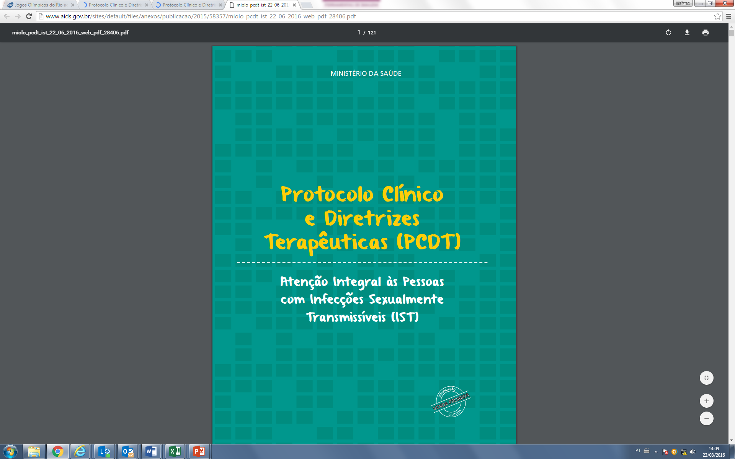

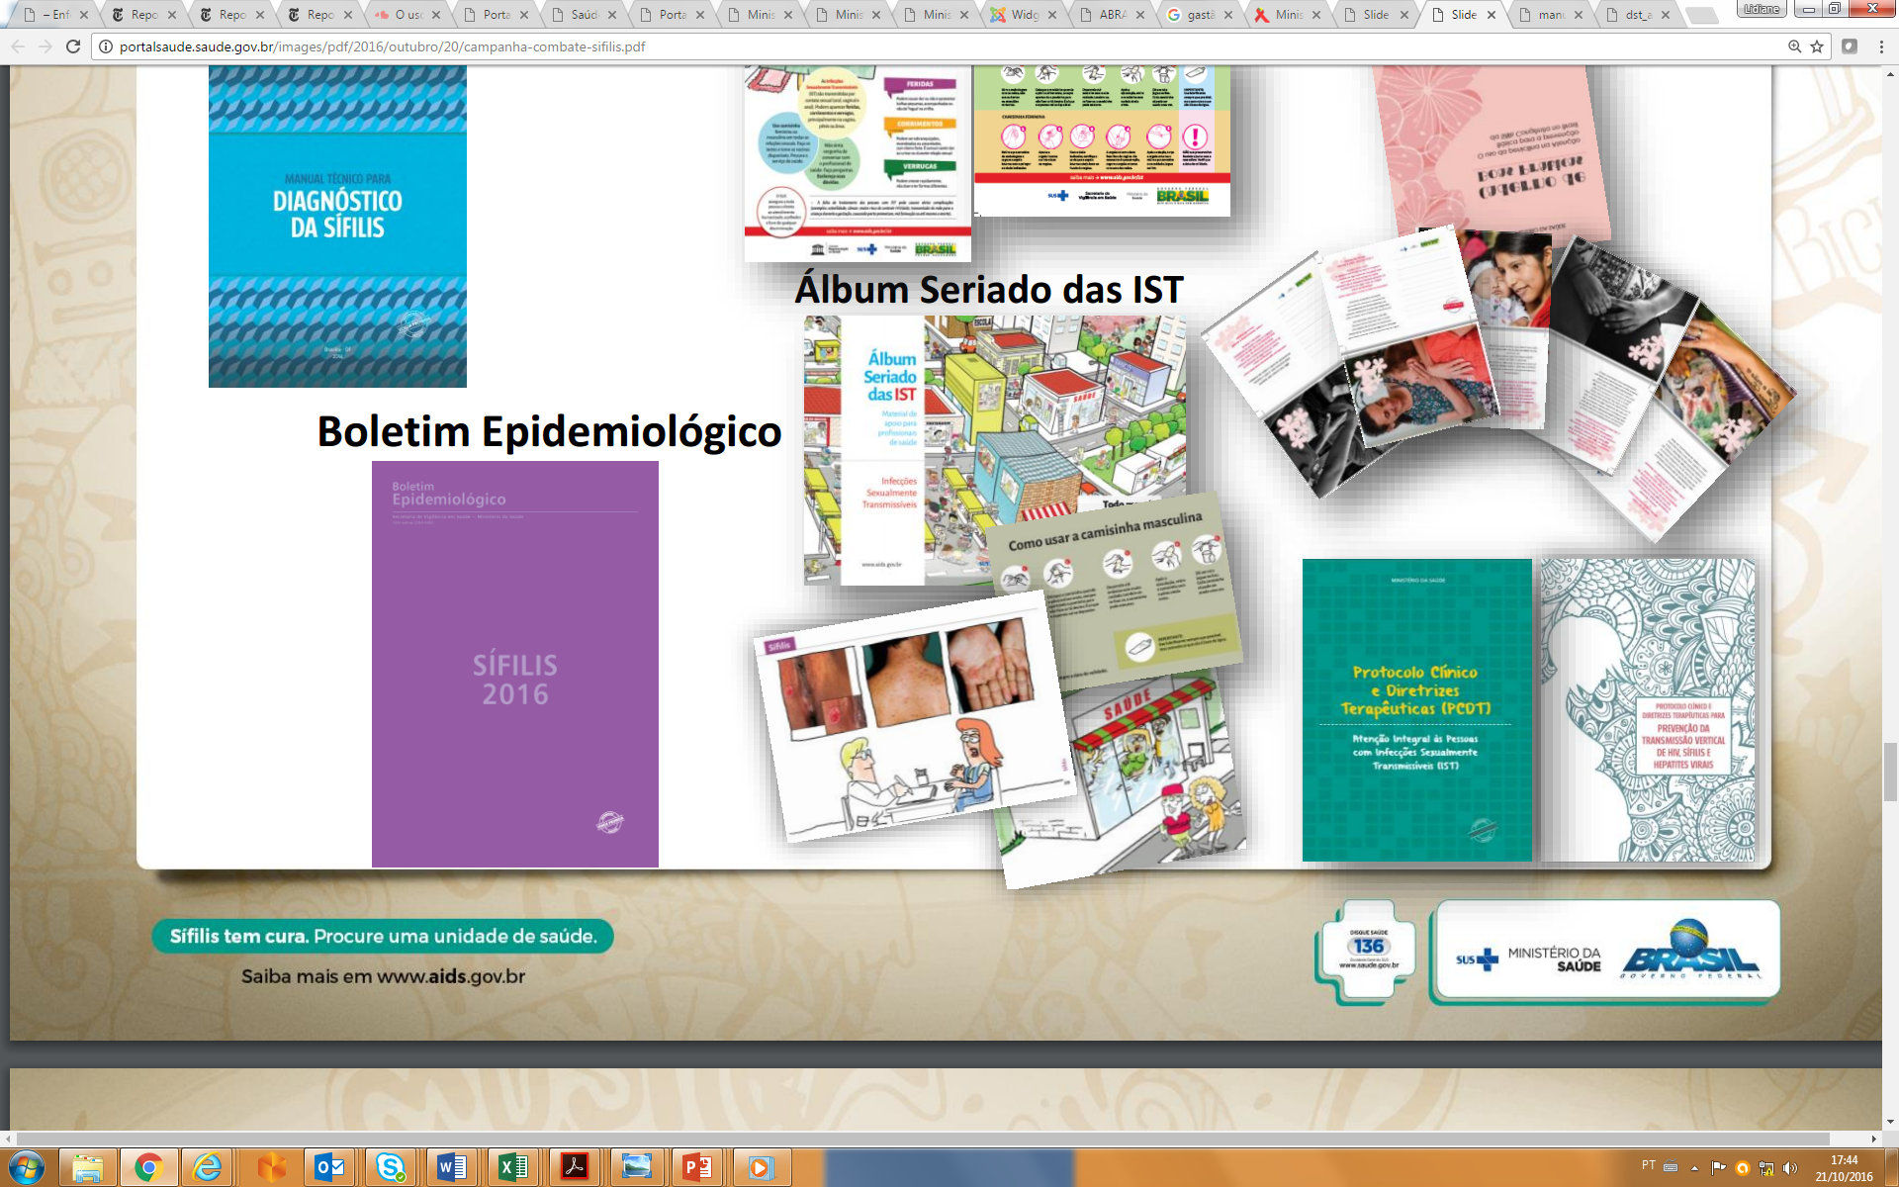
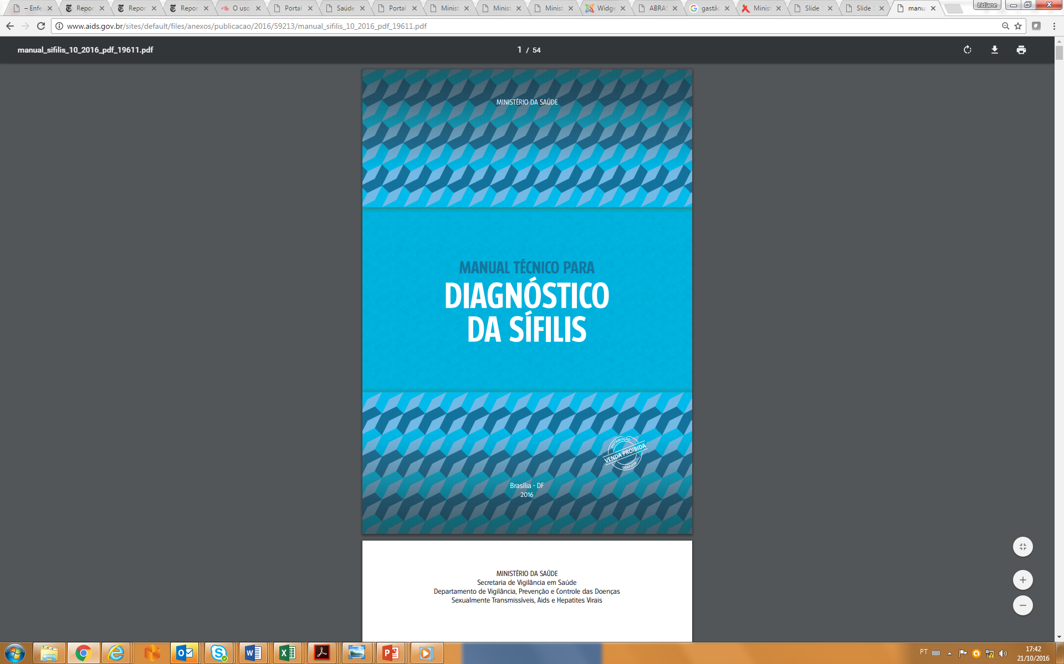



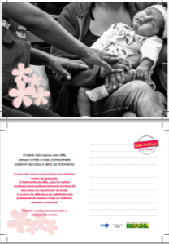
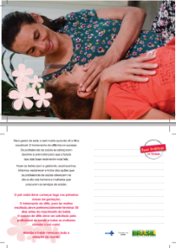

Publicações
http://portalarquivos.saude.gov.br/campanhas/sifilis/
www.aids.gov.br/publicacoes

Slide 33
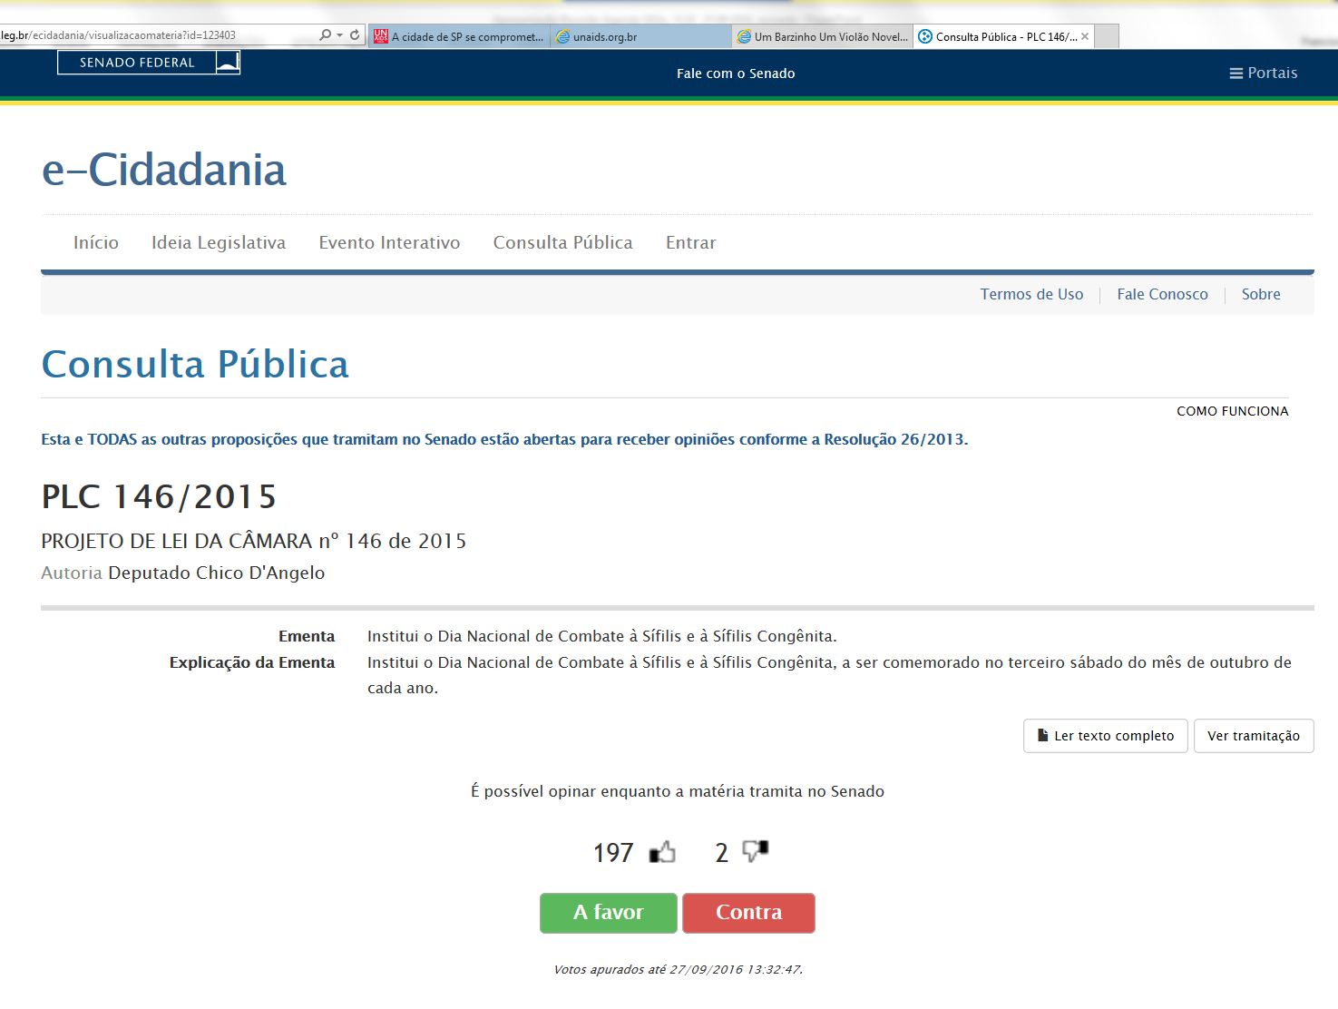
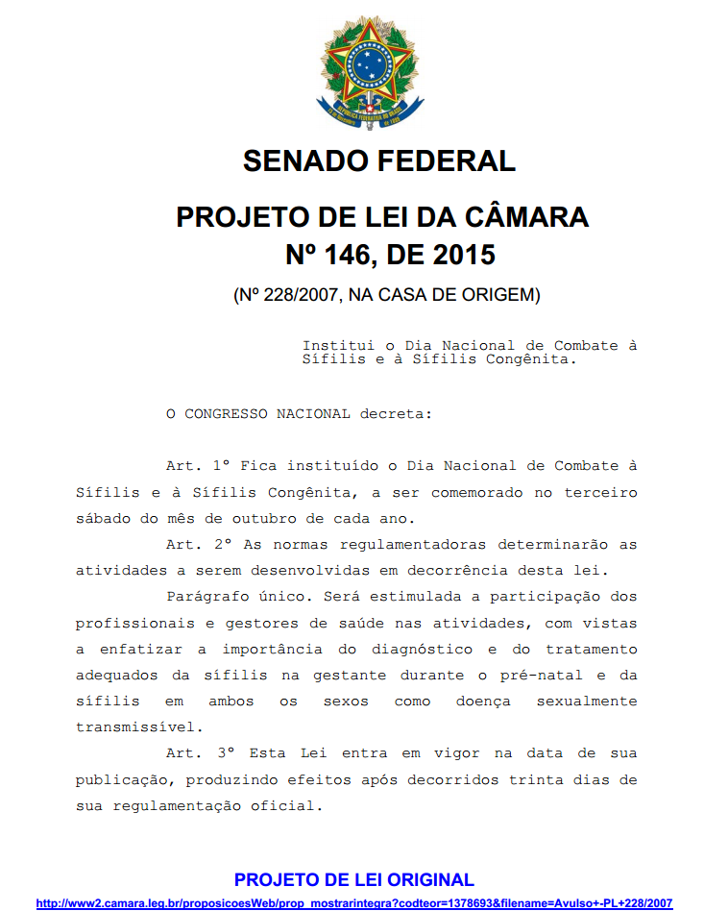
PLC nº 146/2015 - Institui o Dia nacional de Combate à Sífilis e à Sífilis Congênita
O Senado Federal colocou em consulta pública no portal e-Cidadania.
Acesse: http://www12.senado.leg.br/ecidadania/visualizacaomateria?id=123403
e vote A FAVOR por essa causa.

Slide 34
Obrigada!
Itana.santos@aids.gov.br
www.saude.gov.br/svs
www.aids.gov.br

